Slide 1
Gale Verdict 电动汽车充电运营管理平台
答辩人：第四组 时间：2026/9/10
李奕萱
吴洵
徐钲
姚雨森
曾梓木

Slide 2


项目目标/面向用户
充电用户
管理员
查找附近电站、查看空闲电桩、
一键导航、
发起充电、
结算、
查询订单
维护电站和电桩、管理用户、
查看运营数据

Slide 3
需求分析
用户端需求
管理端需求
服务端需求
注册、登录和昵称头像等个人资料；
钱包充值及余额查看；
查询充电站；
查看站内电桩状态；
选择空闲电桩并开始充电；
实时查看时长、电量、费用和余额；
结束充电并结算；
查询历史订单；
输入起点并导航至目标充电站。
经营数据总览；
充电站管理；
电桩状态管理；
当前统一电价展示；
用户查询、冻结与解冻；
设备远程重启。
身份认证与权限控制；
站点、电桩和用户数据管理；
实时充电会话；
分时电价计算；
腾讯地图服务代理。

Slide 4
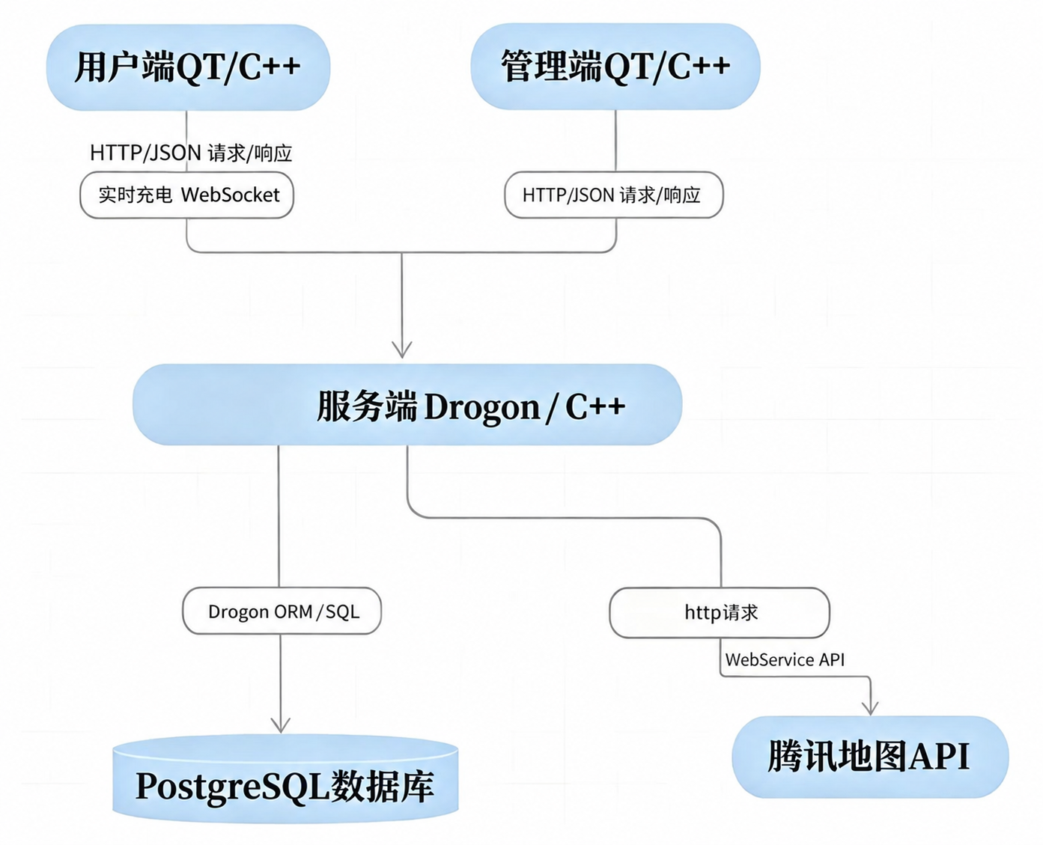
系统架构设计
系统架构
用户端：Qt 6、C++17、Qt WebEngine、Qt WebSockets；
管理端：Qt Widgets、Qt Charts、Qt Network；
后端：C++20、Drogon；
数据库：PostgreSQL；
地图服务：腾讯地图 WebService API

Slide 5


用户端设计特点
用户端
使用 WebSocket
竖屏，适合应用场景；
底部主要页面切换；
不要求普通用户输入 技术信息；
页面只负责显示和收集输入；
业务通过 Qt 信号与槽连接。
计价原则
客户端只展示价格和费用；
后端负责计算电量、费用和余额；
跨越电价时段时按不同区间分别计费；
余额不足、连接中断或用户停止时由后端统一结算。
主要页面
设计特点
代码架构
实时充电与计价

Slide 6
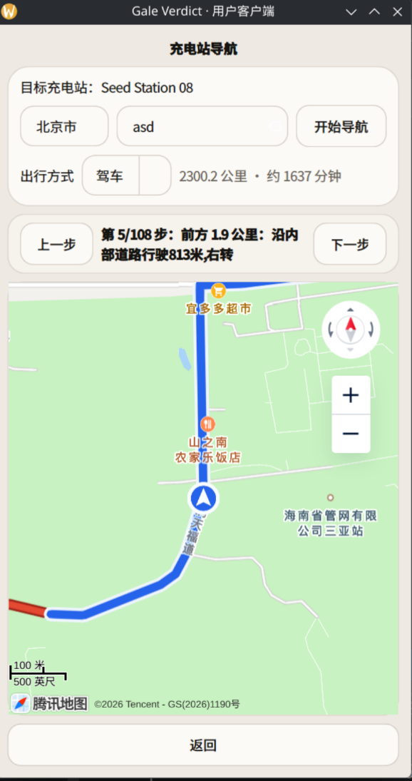
导航功能设计
管理端
用户端
管理员输入实际地址
↓
后端调用腾讯地图地址解析服务
↓
获得经纬度
↓
保存地址和坐标
用户选择充电站
↓
充电站坐标作为固定终点
↓
用户输入起点
↓
腾讯地图地点联想
↓
用户从候选列表确认起点
↓
选择驾车 / 步行 / 公交
↓
后端请求路线，客户端绘制
安全设计
腾讯地图 SK 仅保存在后端；
用户不需要输入任何地图技术配置；
WebView 只显示地图，搜索和出行方式使用 Qt 原生控件。

Slide 7

管理端设计
主要页面
代码结构
主要功能：
经营数据总览；
充电站信息查看；
站内电桩状态查看；
电桩重启；
用户查询；
用户冻结和解冻。
设计原则：
管理员操作业务信息，地图坐标等技术数据应由后端自动生成，不应要求管理员手工计算或填写

Slide 8
服务端设计
技术栈 C++20 · Drogon · PostgreSQL · HTTP/JSON · WebSocket
分层架构
实时充电与计价流程
Controller：请求接收、Token 认证、参数校验和响应封装
WebSocket 建立持续充电会话
Service：用户、站点、电桩、充电及分时计价规则
服务端实时计算时长、电量、费用和剩余余额
Repository：SQL 查询、事务处理及数据持久化
用户停止、余额不足或连接中断时统一结算
PostgreSQL：统一保存业务数据
HTTP 接口负责一次性查询与停止命令

Slide 9
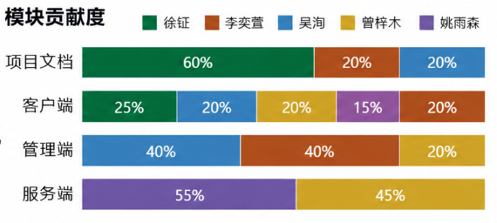
团队贡献/分工
1
2
李奕萱
吴洵
项目文档填写
管理端功能完善
客户端与管理端UI界面
项目文档流程图
管理端核心功能
客户端导航功能
3
4
5
徐钲
姚雨森
曾梓木
文档填写与交付：需求矩阵、概要设计
项目分工安排
客户端核心功能
后端负责人
技术框架负责人
客户端功能测试与完善
后端负责人
客户端功能demo
管理端功能测试与完善

Slide 10
欢迎提问
答辩人：第四组 时间：2026/9/10
李奕萱
吴洵
徐钲
姚雨森
曾梓木

